Slide 1
MySql資料庫

Slide 2

安裝套件
安裝pymysql

Slide 3
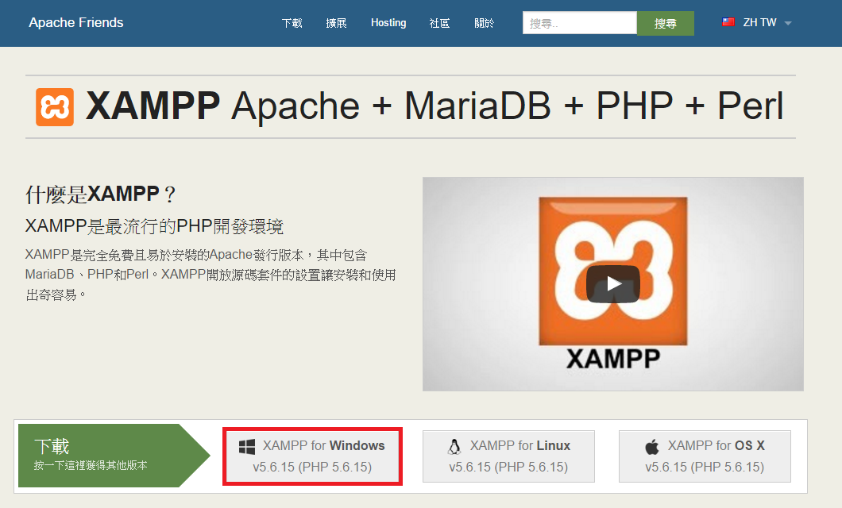
資料庫架設
到 https://www.apachefriends.org/
下載XAMPP(Apache、MariaDB、PHP、Perl)

Slide 4
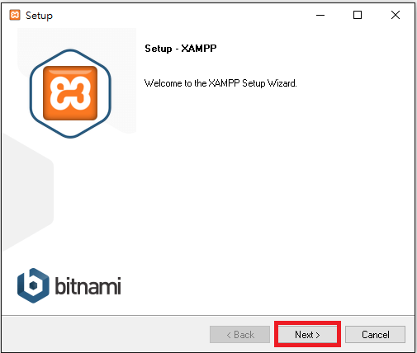
資料庫架設
安裝

Slide 5
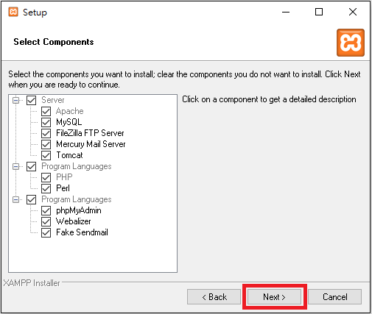
資料庫架設
安裝

Slide 6
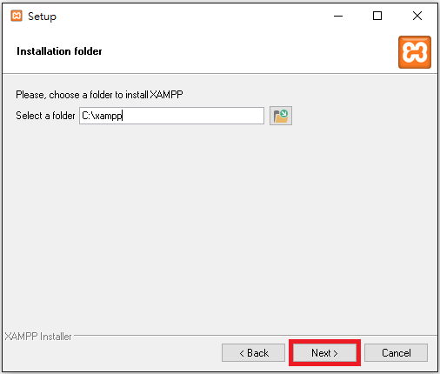
資料庫架設
安裝

Slide 7
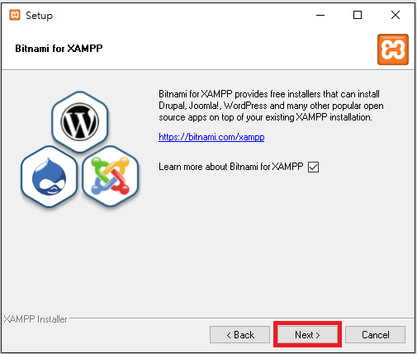
資料庫架設
安裝

Slide 8
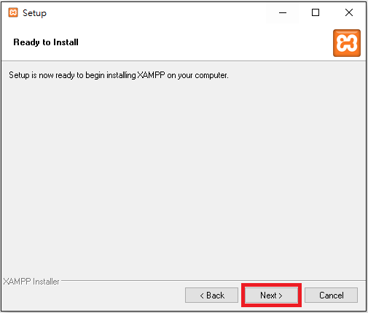
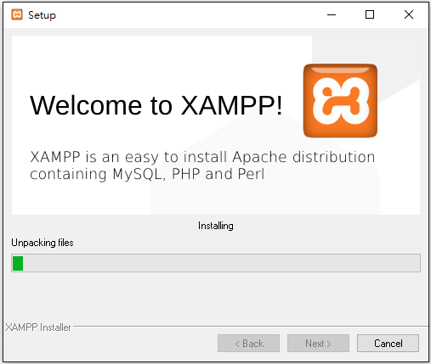
資料庫架設
安裝

Slide 9
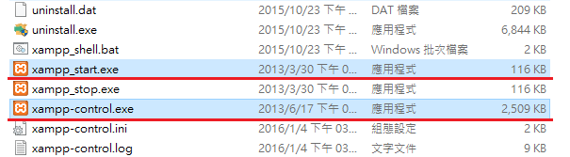
資料庫架設
開啟C:\xampp (安裝位置) 執行 xampp_control.exe

Slide 10
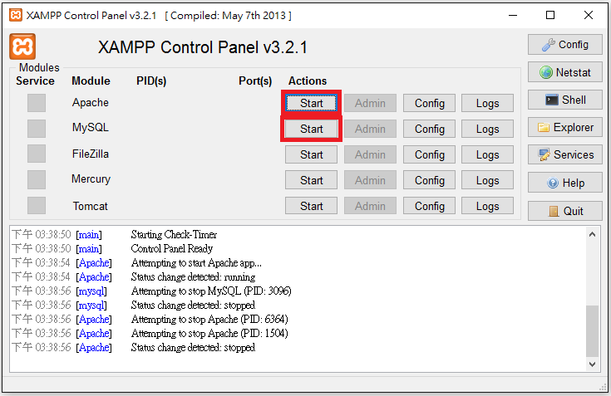
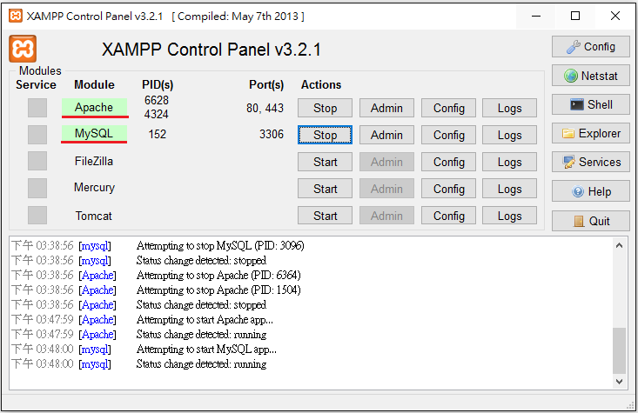
資料庫架設
將Apache、MySQL開啟 (點擊Start)

Slide 11
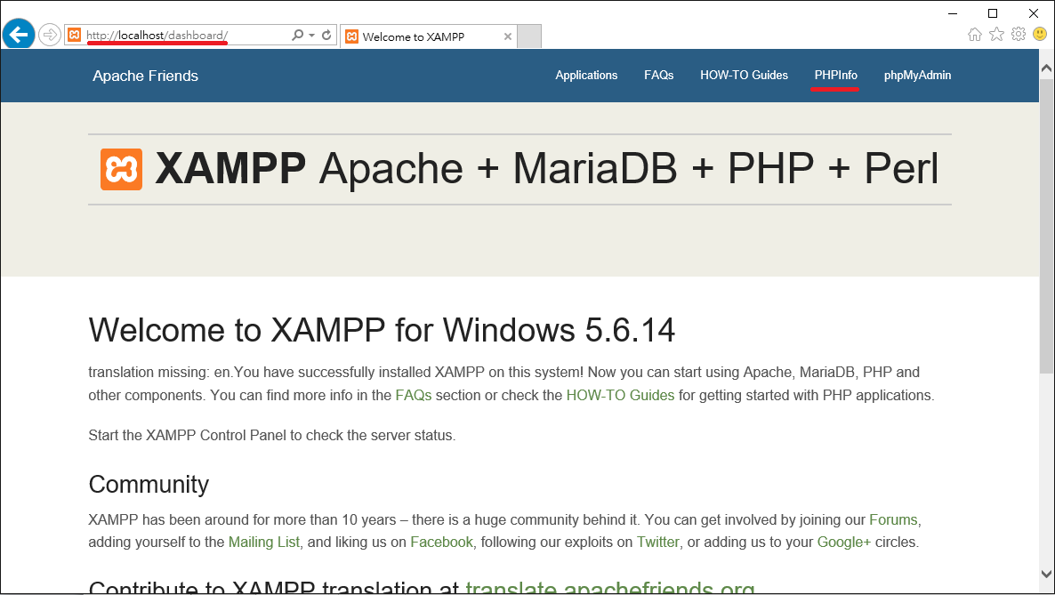
資料庫架設
開啟瀏覽器，輸入localhost，點選PHPInfo， 若看到以下圖示代表環境安裝成功

Slide 12
資料庫修正
避免日後遇到問題，請先在C:\xampp\mysql內
新增資料夾lib
進到lib內新增資料夾plugin
即存在C:\xampp\mysql\lib\plugin
內容為空即可

Slide 13
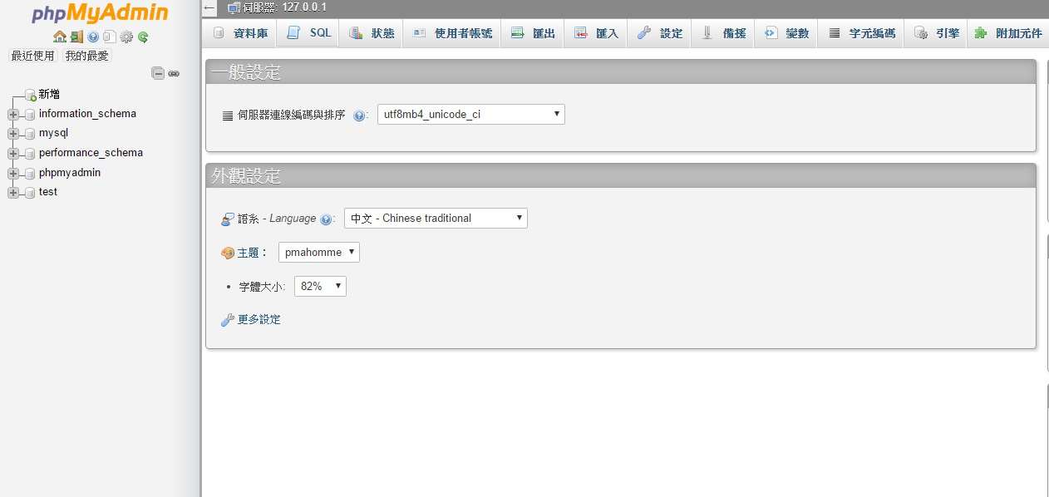
MYSQL
打開瀏覽器輸入 localhost/phpmyadmin/ 便可直接連線到資料庫操作頁面。

Slide 14
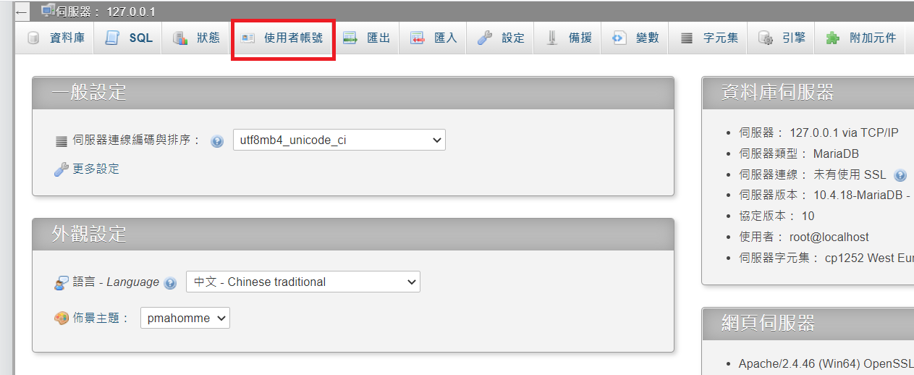
MYSQL新增使用者
可以新增個人化使用者
也可直接使用root練習

Slide 15
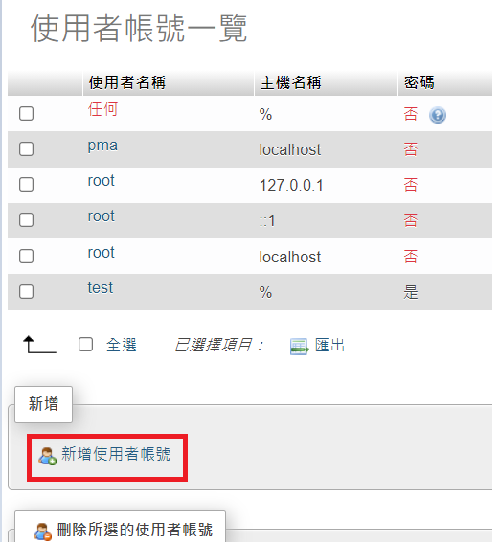
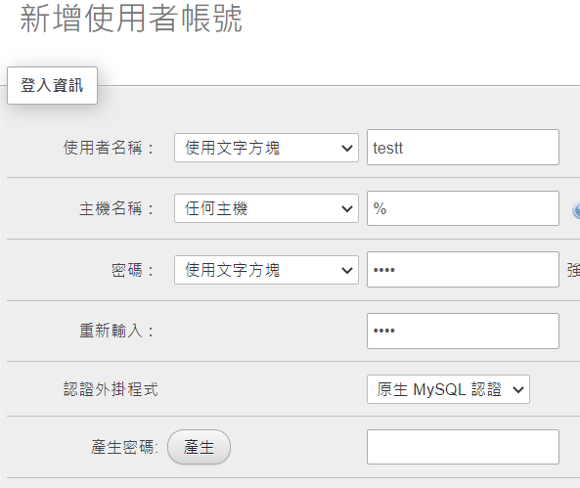
MYSQL新增使用者
範例使用 名稱testt密碼test

Slide 16
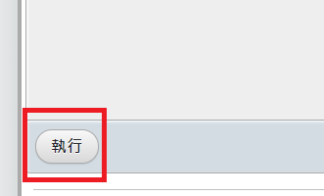
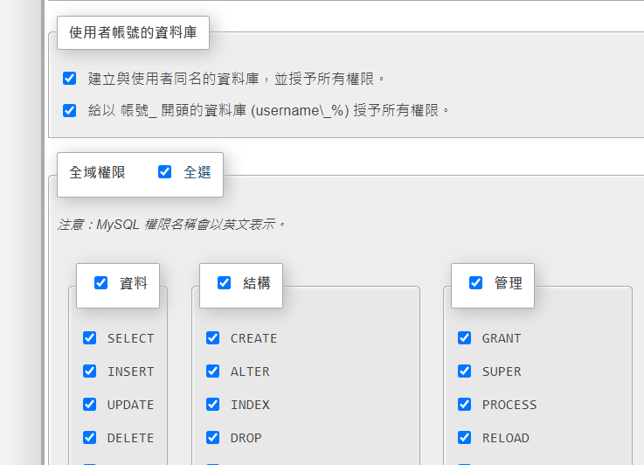
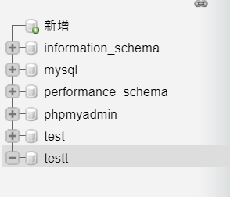
新增個人資料庫使用者權限建議先全開

Slide 17
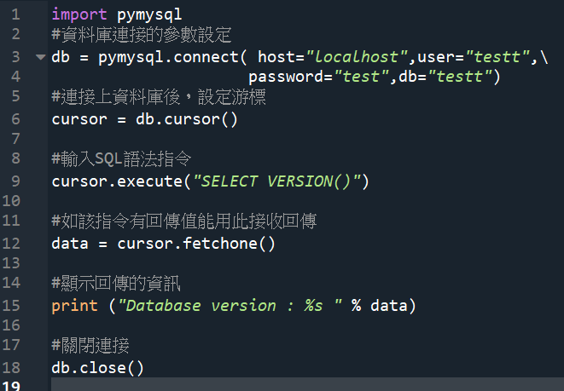

MYSQL－資料庫連接
測試是否正確連上，連上的話會回傳資料庫版本
host=資料庫位址,user=帳號,password=密碼,db=登入的資料庫

Slide 18
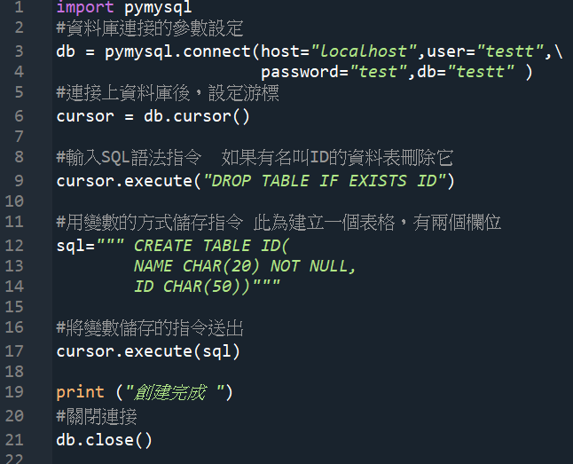
MYSQL－資料表建立
程式碼

Slide 19
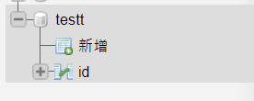
MYSQL－資料表建立
程式碼－結果預覽

Slide 20
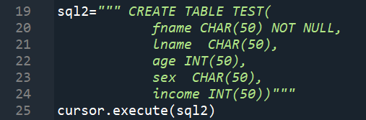
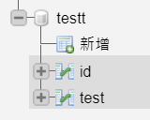
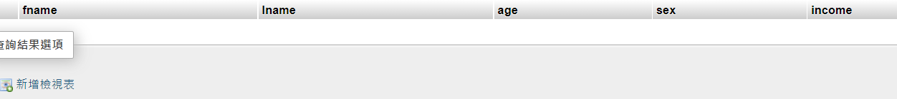
建立第二資料表

Slide 21
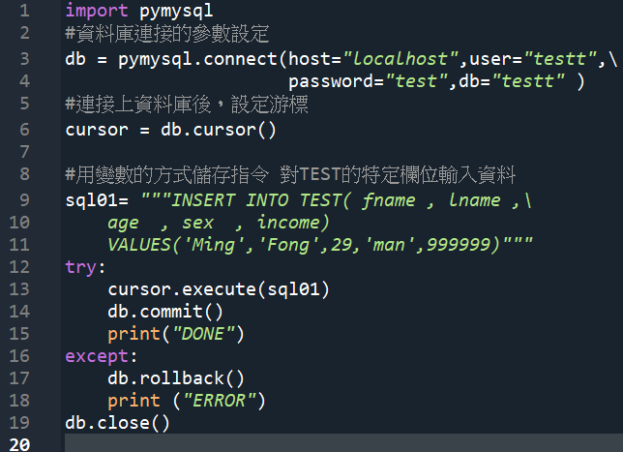
MYSQL－資料寫入
程式碼

Slide 22
MYSQL－資料寫入
程式碼－結果預覽

Slide 23
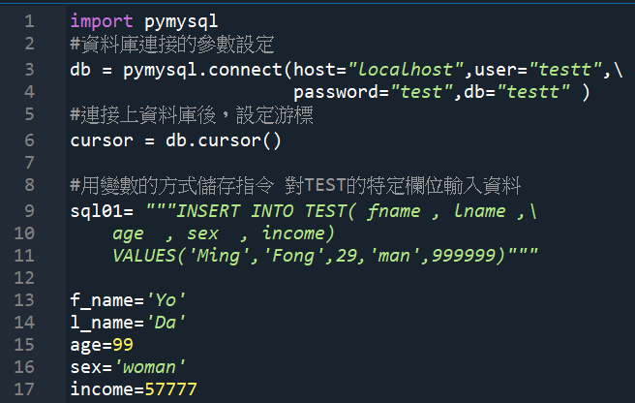
MYSQL－資料寫入(二)變數寫入
程式碼

Slide 24
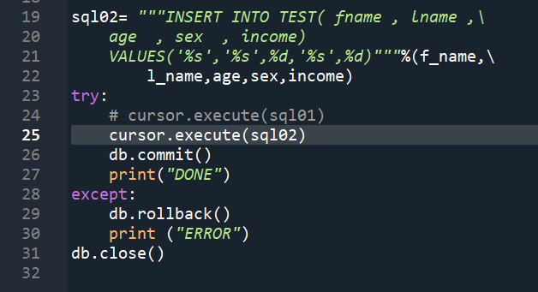
MYSQL－資料寫入(二)變數寫入
程式碼

Slide 25
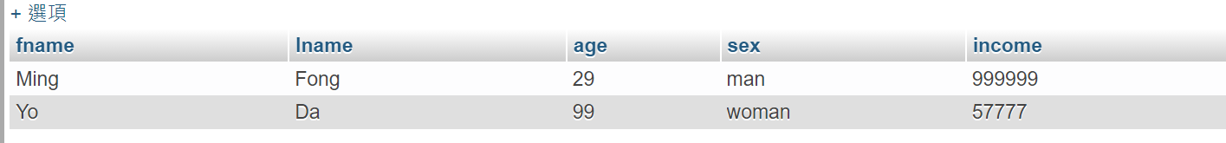
MYSQL－資料寫入(二)變數寫入
程式碼－結果預覽

Slide 26
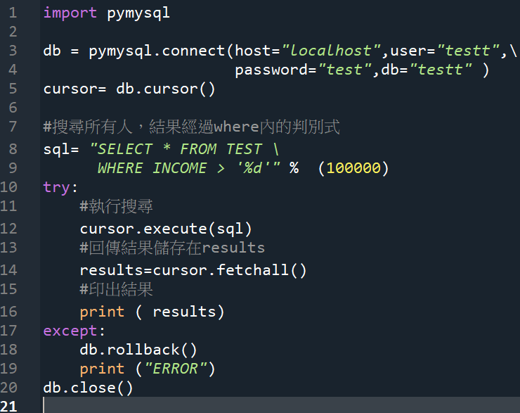
MYSQL－資料查詢
程式碼

Slide 27


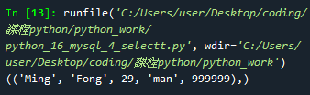

MYSQL－資料查詢

Slide 28
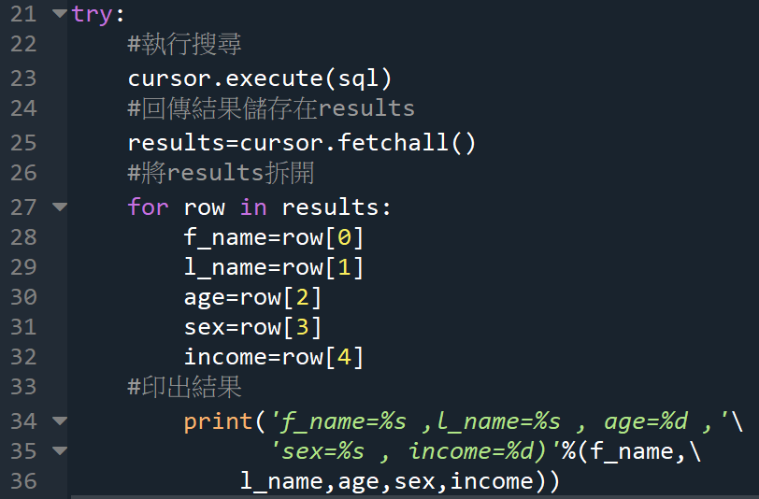
MYSQL－資料查詢
程式碼

Slide 29
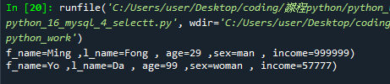
MYSQL－資料查詢
程式碼－結果預覽

Slide 30
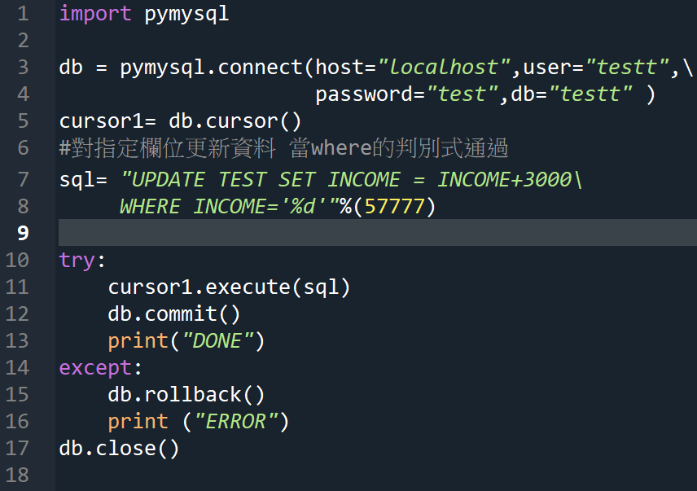
MYSQL－資料修改
程式碼

Slide 31

MYSQL－資料查詢
程式碼－結果預覽

Slide 32
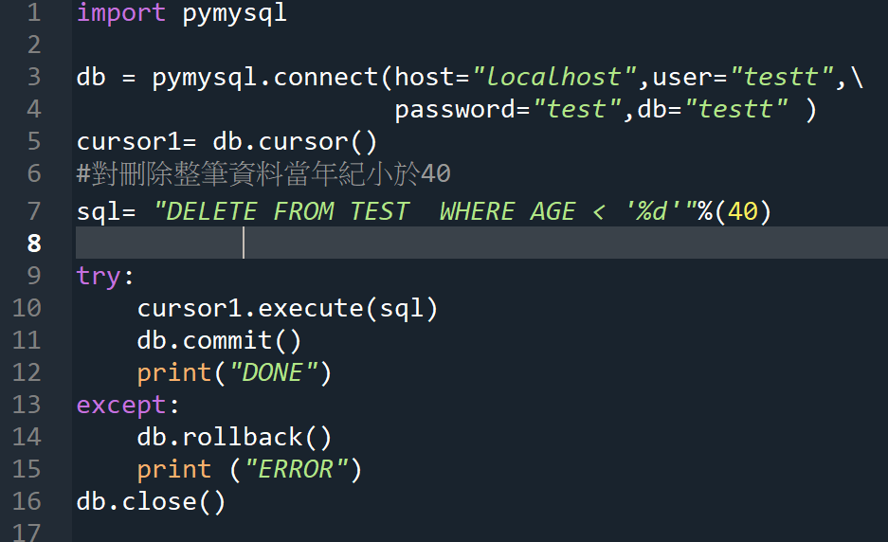
MYSQL－資料刪除
程式碼

Slide 33



MYSQL－資料查詢
程式碼－結果預覽

Slide 34
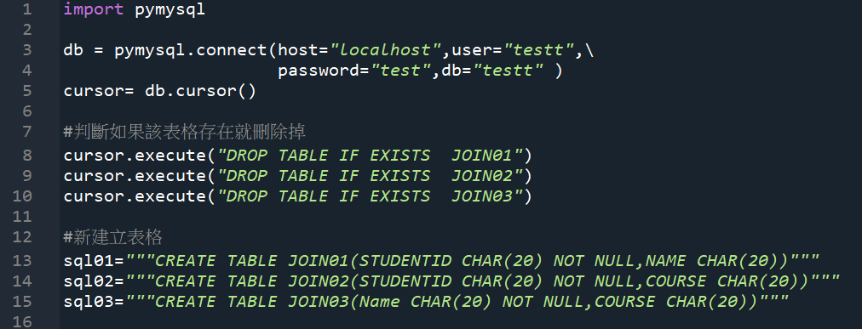
MYSQL－資料合併－建立資料表
程式碼

Slide 35
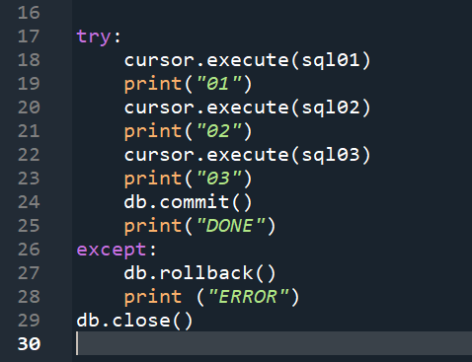
MYSQL－資料合併－建立資料表
程式碼

Slide 36
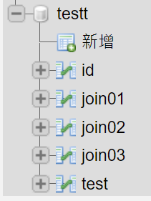

MYSQL－資料合併－建立資料表
程式碼－結果預覽

Slide 37
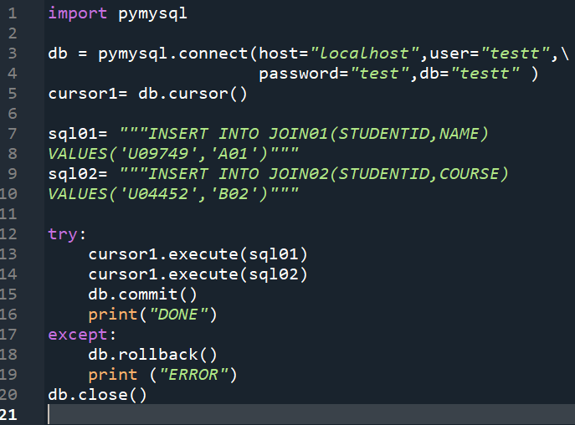

MYSQL－資料合併－資料輸入
程式碼

Slide 38
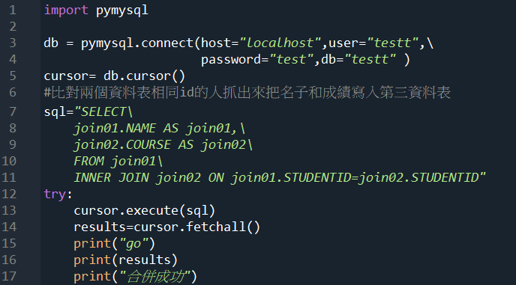
MYSQL－資料合併
程式碼

Slide 39
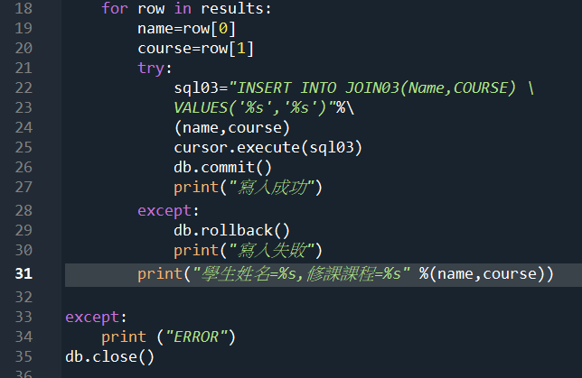
MYSQL－資料合併
程式碼

Slide 40
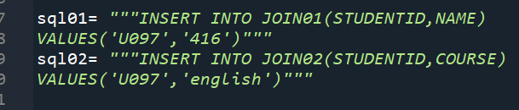
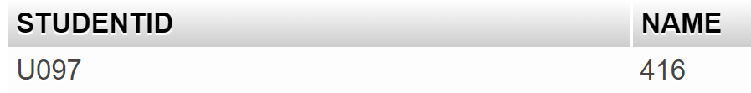
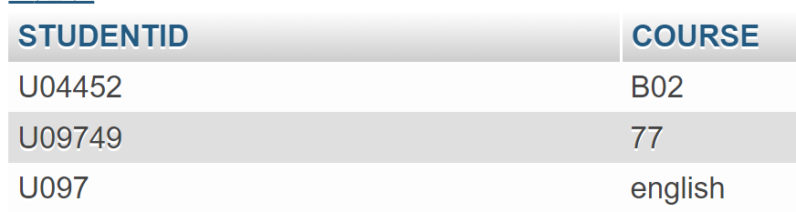
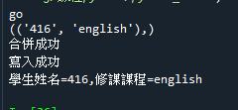
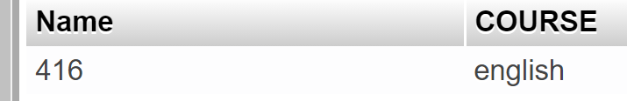
MYSQL－資料合併
程式碼－結果預覽

Slide 41
THANK YOU

